Slide 1
HP12C – Procedimentos Básicos, Avançados e Financeiros Uma Abordagem Prática
Professor Luiz Henrique Debei Herling
lhherling@gmail.com

Slide 2
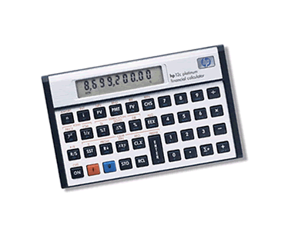
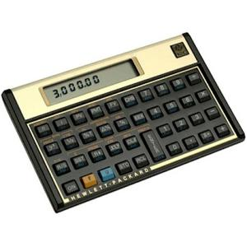
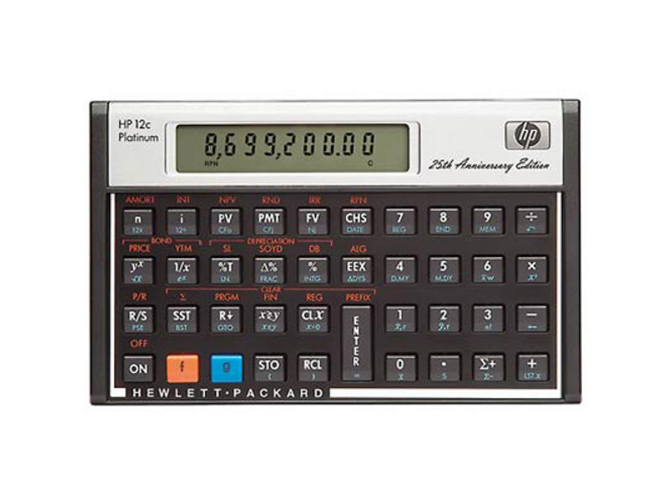
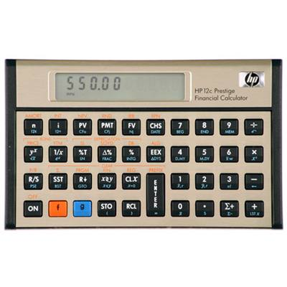
Modelos
Platinum
Gold Edition
25 Anos
Prestige

Slide 3
Ligando sua calculadora
Ligar e Desligar , tecla
Testando sua calculadora
Ajustar . E ,
Casas Decimais, Ex.: 4 Casas

Slide 4
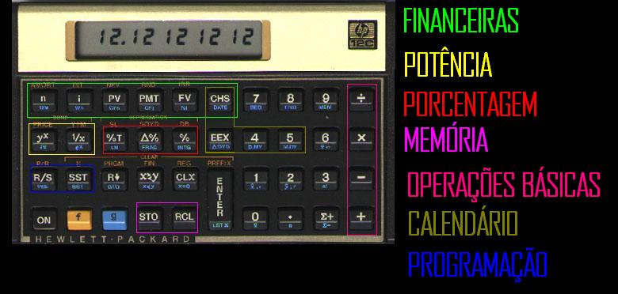
Teclas e funções

Slide 5
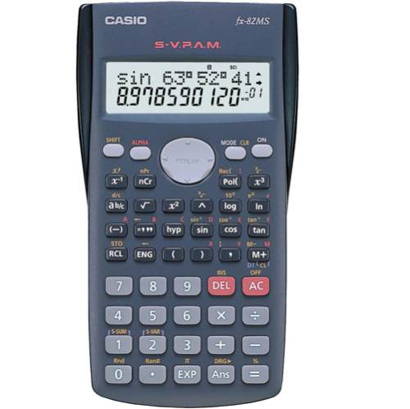
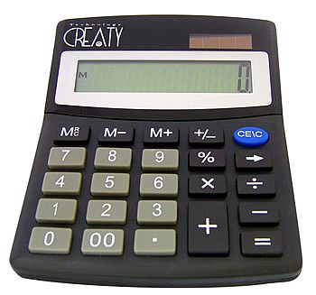
Operações básicas
Calculadora de Feira
2+2 , 5-3, 3x12 , 60 / 12 ,
Método RPN – HP12C
ou
ou

Slide 6
Raiz e Potência
Quadrada
Qualquer Índice
Potência

Slide 7
Memória
Existem 20 espaços.
Facilita cálculos em bloco
Salvando um número na memória:
O número deve aparecer no visor.
Pressione e após a posição, que pode
ser: Ex.: ou
Para recuperar, use a tecla e posteriormente digite a posição.
OBS : Para fazer operações financeiras as memórias devem estar limpas

Slide 8
Porcentagem
Porcentagem Simples.
Exemplo: Acrescer 30% a 100.
100 E
30 % +
Exemplo: Abater 40% de 100.
100 E
40 % -
Porcentagem de um Total.
Exemplo: Quantos % 20, representa de um total de 350.
100 E
20 %T
Variação Percentual
Exemplo: Quanto aumento um carro que era vendo por R$15.000,00, e agora é vendido por R$19.750,00?
15000 E
19750 ∆%

Slide 9
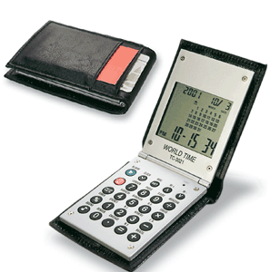
HP12C e Calendário

Slide 10
HP12C e Calendário
Podemos Calcular:
Dia da semana de uma determinada data
Dia exato a partir de uma contagem
Variação de dias entre 2 datas
Data
Variação
Configurar Formato
DMY

Slide 11
HP12C e Calendário
Notação | Configurar | Formato | Exemplo 20 de Maio de 2010
Inglês | G 5 | MM.DDYYYY | 05.202010
Português | G 4 | DD.MMAAAA | 20.052010
Legenda Dias da Semana
Nº | Dia da Semana
1 | Segunda-Feira
2 | Terça-Feira
3 | Quarta-Feira
4 | Quinta-Feira
5 | Sexta-Feira
6 | Sábado
7 | Domingo
OBS: Deixar a calculadora com 6 casas após a vírgula

Slide 12
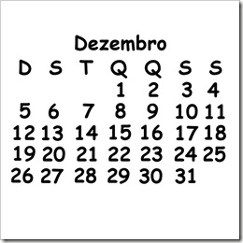
HP12C e Calendário
Qual o dia da semana que será o natal de 2010?
25.122010 ENTER
0 G DATE
Sábado

Slide 13
HP12C e Calendário
Um fornecedor nos concede 45 dias para pagamento de duplicatas. Efetuamos a compra no dia 25 de fevereiro de 2010. Em que dia será o pagamento?
25.022010 ENTER
45 G DATE

Slide 14
HP12C e Calendário
Quantos dias compreendem o período de 12 de maio de 2009 e 29 de agosto de 2009?
12.052009 ENTER
29.082009
G ∆DYS
Ano exato
Ano Comercia

Slide 15
HP12c e Finanças

Slide 16
HP12c e Finanças
Prazo
Taxa
Valor
Presente
Prestação
(Pagamento)
Valor
Futuro Trocar Sinal

Slide 17
HP12c e Finanças
Juros Simples
Calcula juros e montante
Juros Compostos
Taxas de juros
Prestações (Método Price)
Valor Futuro
Valor Presente
Prazo (Períodos inteiros)
Analise de Investimentos
Valor Presente Líquido (NPV)
Taxa Interna de Retorno (IRR)

Slide 18
Juros Simples
Você pegou emprestado R$ 200,00 para pagar daqui a 3 meses a uma taxa de juros de 5% a.m. Qual valor dos juros pagos? Qual será o total a ser pago?
200
60 → Taxa sempre ao ano
90 → Prazo sempre em dias
→ Valor dos Juros Pagos
→ Valor total desembolsado

Slide 19
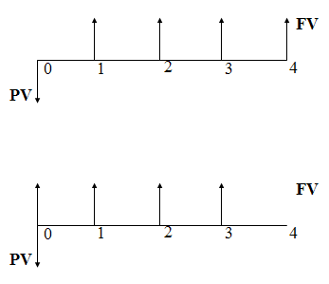
Juros Compostos Configuração Máquina
Séries de pagamento
→ Série Postecipada
→ Série Antecipada
(Entrada = Valor das Parcelas)

Slide 20
Juros Compostos Configuração Máquina
O FLAG C deve permanecer acionado na calculadora.
Caso contrário a máquina considera juros compostos na parte inteira do período e juros simples na parte fracionária do mesmo período.
Colocar o FLAG ou tirar:

Slide 21
Juros Compostos, Taxa de Juros
Um empréstimo de R$50.000,00 nos foi concedido para pagamento daqui a 12 meses. Sabemos que iremos pagar a quantia de R$64.000,00. Qual taxa de juros nos foi cobrada?
50000
12
64000

Slide 22
Juros Compostos, Valor Presente
Um empréstimo de nos foi concedido para pagamento daqui a 12 meses. Sabemos que iremos pagar a quantia de R$64.000,00. A taxa de juros cobrada foi de 2,078472849% a.m. Qual valor que pegamos emprestado?
64000
12
2.078472849

Slide 23
Juros Compostos, Prazo
Um empréstimo de R$50.000,00 nos foi concedido a uma taxa de 2,078472849 a.m. Sabemos que iremos pagar a quantia de R$64.000,00. Qual prazo concedido?
50000
2.078472849
64000
OBS: A máquina não calcula prazo fracionado, portanto cuidado

Slide 24
Juros Compostos, Valor Futuro
Um empréstimo de R$50.000,00 nos foi concedido para pagamento daqui a 12 meses. Sabemos que iremos pagar uma taxa de juros de 2,078472849% a.m. Quanto iremos pagar?
50000
12
2.078472849
E se a taxa cobrada fosse 3%? Quanto iremos pagar?
3

Slide 25
Juros Compostos, Pagamentos
Realize seu sonho! Promoção de financiamento de carro a taxa de 1,75%a.m, para pagamento em 36x.
Queremos financiar R$40.000,00 quanto iremos pagar de prestação?
40000
1.75
36
E se a entrada fosse no valor da parcela? Série antecipada.

Slide 26
Juros Compostos, Pagamentos
Investimento em máquinas industriais:
R$ 300.000,00 com 30% de entrada e saldo parcelado em 60 parcelas iguais e sucessivas. Taxa de juros 1,3% a.m. Será cobrado uma TAC (tarifa de abertura de crédito de 0,5% sobre o valor financiado). Qual valor da parcela?
300000
30
0,5
1.3
60

Slide 27
Juros Compostos, Investir, Realizar Sonhos, Aplicar.....
Por alguma razão, desejamos daqui a 5 anos obter R$40.000,00. Temos uma aplicação que nos rende 0,9% a.m. Quanto devemos depositar hoje, para daqui a 5 anos termos o dinheiro? Lembrando que não tenho nada guardado!
400000
0,9
60

Slide 28
Planilha Price
Tomado um empréstimo de R$10.000,00 , pago em 6 parcelas iguais e sucessivas de R$ 1845,98, a uma taxa de juros de 3% a.m.
Após o pagamento da quarta parcela, Qual Total de Juros Pago? Qual o Total Amortizado? Qual o Valor para quitar o empréstimo?
10000
6
3
Valor Parcela
4
Juros Pagos
Total Amortizado
Valor Atual Dívida (Quitação)

Slide 29
Análise de Investimos
Valor Presente Líquido
Investimento Data Zero
Arredondamento Efetivo
Valor Subsequente de um Fluxo
Taxa Interna de Retorno
Número de repetições seguidas de um Fluxo

Slide 30
Valor Presente Líquido (VPL ou NPV)
Fluxo Caixa Livre - Pescados Taquelspa - Considerar TMA de 12%a.a.
Ano | 0 | 1 | 2 | 3 | 4 | 5
Valor | -R$ 300.000,00 | R$ 80.000,00 | R$ 120.000,00 | R$ 130.000,00 | R$ 50.000,00 | R$ 95.000,00
Solução:
300000
80000
120000
130000
50000
95000
12

Slide 31
Valor Presente Líquido (VPL ou NPV)
Fluxo Caixa Livre - Pescados Taquelspa - Considerar TMA de 12%a.a.
Ano | 0 | 1 | 2 | 3 | 4 | 5
Valor | -R$ 300.000,00 | R$ 120.000,00 | R$ 120.000,00 | R$ 120.000,00 | R$ 120.000,00 | R$ 120.000,00
Solução:
300000
120000
120000
120000
120000
120000
12
Solução mais rápida:
300000
120000
5
12

Slide 32
Taxa Interna de Retorno (IRR)
Fluxo Caixa Livre - Pescados Taquelspa - Considerar TMA de 12%a.a.
Ano | 0 | 1 | 2 | 3 | 4 | 5
Valor | -R$ 300.000,00 | R$ 80.000,00 | R$ 120.000,00 | R$ 130.000,00 | R$ 50.000,00 | R$ 95.000,00
Solução:
300000
80000
120000
130000
50000
95000

Slide 33
VPL + TIR
Fluxo Caixa Livre - Pescados Taquelspa - Considerar TMA de 12%a.a.
Ano | 0 | 1 | 2 | 3 | 4 | 5
Valor | -R$ 300.000,00 | R$ 80.000,00 | R$ 120.000,00 | R$ 130.000,00 | R$ 50.000,00 | R$ 95.000,00
Solução:
300000
80000
120000
130000
50000
95000
12
VPL
TIR

Slide 34
HP12C e Estatística

Slide 35
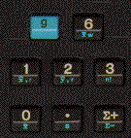
Funções Estatísticas
Acionadas pela tecla

Slide 36
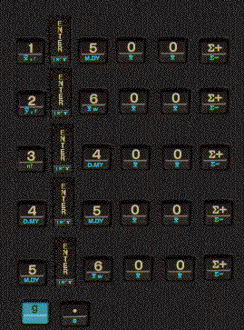
Desvio Padrão de uma Série
Exemplo: 500 | 600 | 400 | 500 | 600

Slide 37
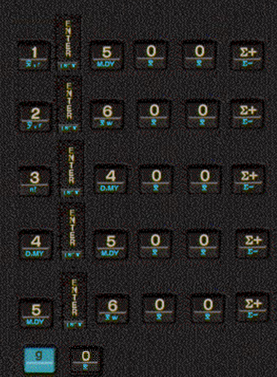
Média Aritmética de uma Série
Exemplo: 500 | 600 | 400 | 500 | 600

Slide 38
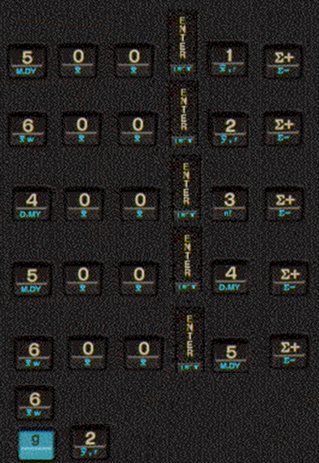
Previsão, Método dos Mínimos Quadrados
Exemplo: 500 | 600 | 400 | 500 | 600

Slide 39
Depreciação Linear
Caminhão adquirido por R$100.000,00, vida útil de 5 anos, e valor residual de R$40.000,00. Qual depreciação, ao ano?
100000
40000
5

Slide 40
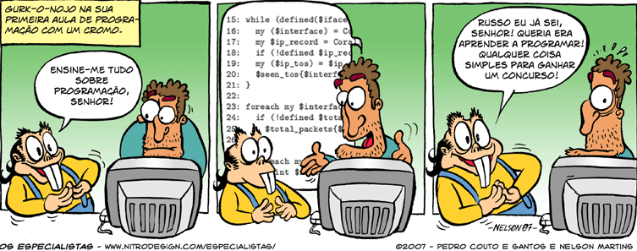
Programando em hp12c

Slide 41
Programando em hp12c
Se você tem um cálculo, que sua máquina não faz de forma objetiva, podemos ensinar ela a fazer, através da programação.
→Composta por três partes
1) Redação do Programa
2) Introdução no Programa na Calculadora
3) Teste do Programa

Slide 42
Programando em hp12c Redação
Começaremos com um exemplo básico: Vamos digitar um número, e ele será triplicado, e posteriormente somado 10 unidades.
Ex.: 3 x 3 + 10 = 19
Na maquina seria:
3 3 10

Slide 43
Programando em hp12c Introdução na Máquina
→ Limpa os registros de programação
→ Abre o modo programação
→ Onde o programa busca nosso número
→ Primeira Operação
→ Segunda Operação
→ Finalizando

Slide 44
Programando em hp12c Teste
Para executar o programa entremos com as variáveis: Neste caso temos apenas uma, que é a variável PV.
Sabemos que o programa irá triplicar o número e acrescer 10 a este resultado.
Faremos o teste com o número 3.
Variável
Posição
(Designada no Programa)
Executar

Slide 45
Programas Úteis, Taxas Equivalentes
TECLE VISOR
f P/R 00 -
g x=0 01 - 43.35
g GTO 04 02 - 43.33 04
g GTO 07 03 - 43.33 07
RCL n 04 - 45.11
1/x 05 - 22
n 06 - 11
RCL i 07 - 45 12
1 08 - 1
% 09 - 25
1 10 - 1
+ 11 - 40
RCL n 12 - 45 11
Yx 13 - 21
1 14 - 1
- 15 - 30
1 16 - 1
0 17 - 0
0 18 - 0
x 19 - 20
f P/R número pré-existente

Slide 46
Execução do Programa
Tecle a taxa de juros dada, sob a forma percentual, em seguida
Tecle o número de períodos contidos, em seguida n
Tecle se quiser a taxa equivalente menor ou se quiser a taxa equivalente maior.
Tecle

Slide 47
Obrigado!

